Slide 1
Homework 1
陳柏志 P76104710@gs.ncku.edu.tw
張浩綸 P76114074 @gs.ncku.edu.tw
實驗室：資訊新館65701

Slide 2
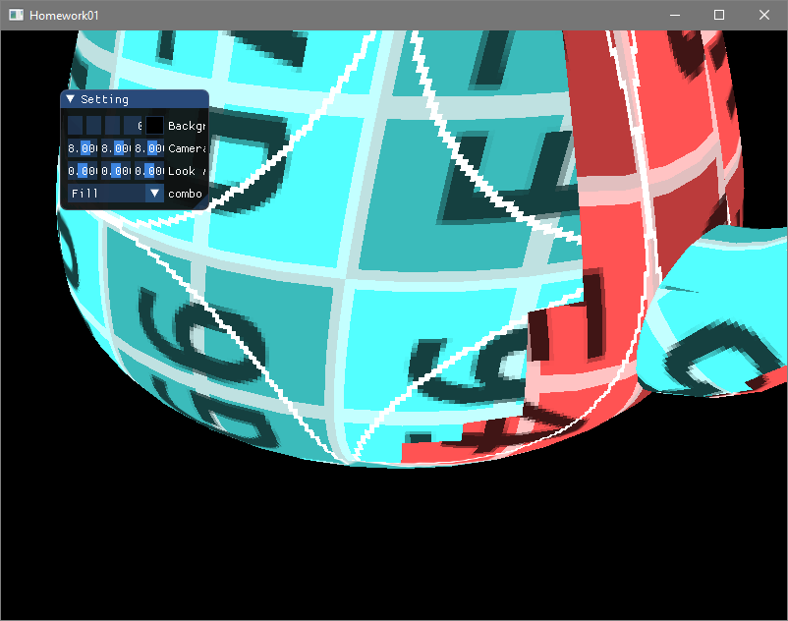
目標
撰寫OpenGL程式並可以：
載入並渲染出3D Model。
3D Model必須有Texture。
可以修改範例程式(填空並寫入報告)，或 撰寫自己的程式。
不限制作業系統。

Slide 3
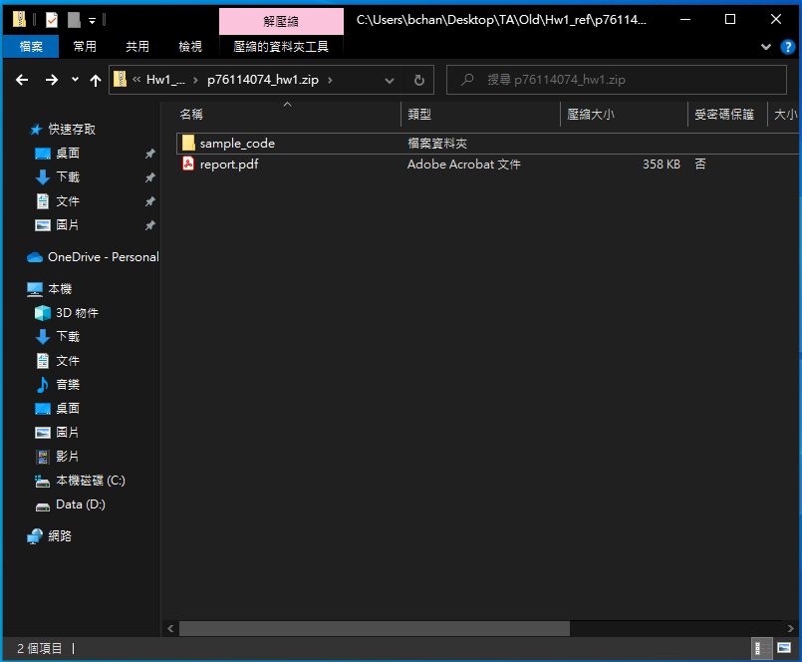
繳交
將需要繳交的檔案做成壓縮檔，檔名<student ID>_hw1.zip， e.g., p76114074_hw1.zip
壓縮檔內需包含：
執行檔
原始碼
報告(pdf file): (1)Environment, (2)Method description, (3)How to run the program?, (4)Results (Screenshots or Video)
將壓縮檔繳交至Moodle
Deadline: 2022/10/3(一) 23:55

Slide 4
建議
根據https://learnopengl.com/中的流程，填入範例程式的空格，並將要填入的程式碼在報告中簡短說明。(可以參考https://www.opengl.org/ 的Document)
第二次作業 (Feature-Based Image Metamorphosis)
第三次作業 (Skeletal Animation)
https://learnopengl.com/Guest-Articles/2020/Skeletal-Animation
https://ogldev.org/www/tutorial38/tutorial38.html

Slide 5
Sample code說明

Slide 6
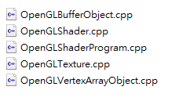
需要修改的檔案
Sample code已將每個部份整理成class，並將一些部分挖空，全部填入後就可以成功運行。
需要修改的有以下五個檔案。其他如Shader、檔案讀寫等部分已包含在sample code之中。

Slide 7
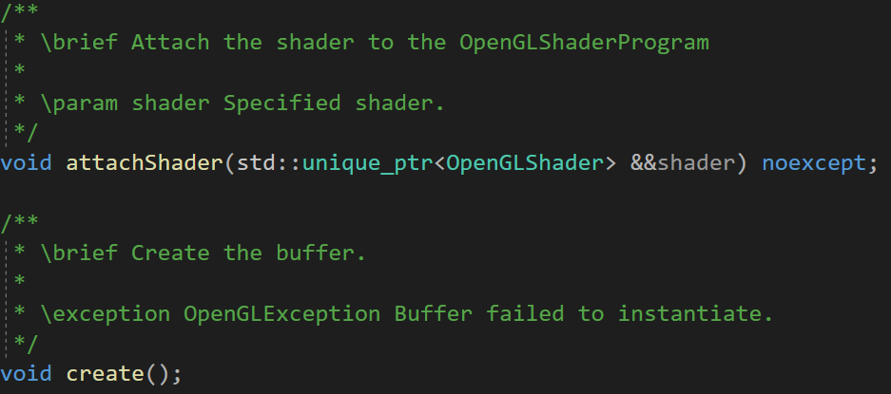
需要修改的地方
找到包含 //Fill in the blank 的部分
將與此步驟相關的OpenGL函式填入
每個函式的功能會在同名的.hpp檔中以註解說明，會用到的object id也可在.hpp檔中找到。
OpenGLShaderProgram.hpp

Slide 8
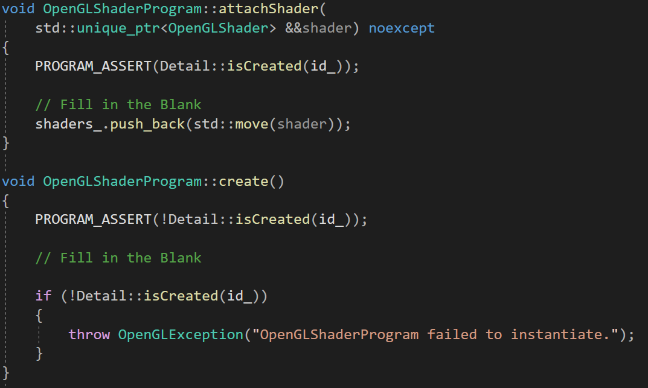
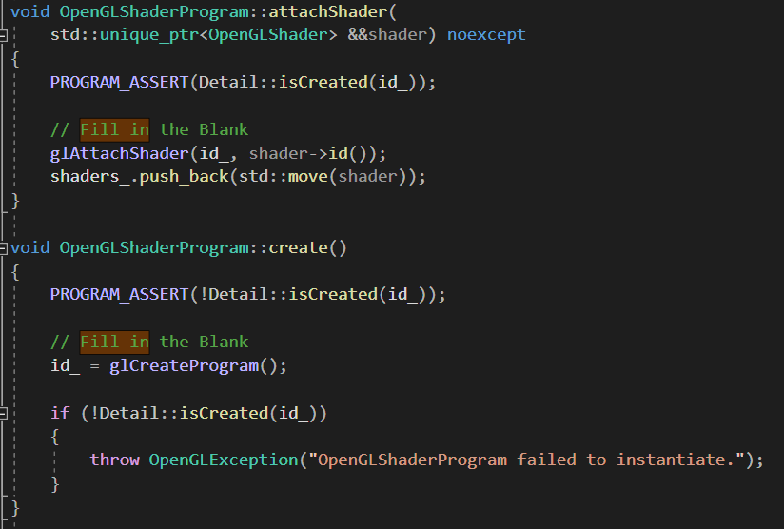
修改範例(OpenGLShaderProgram.cpp)

